Slide 1
Trauma extremiteiten

Slide 2
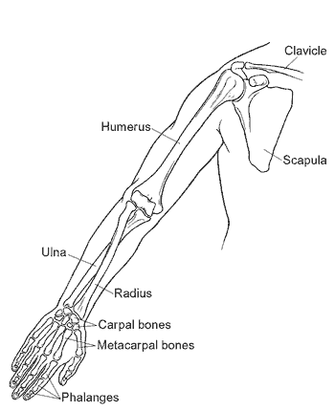
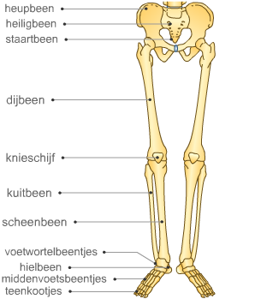
Extremiteiten
Bovenste extremiteiten
Onderste extremiteiten

Slide 3
Trauma extremiteiten
Meer dan de helft van alle patiënten die ten gevolge van een ongeval naar het ziekenhuis komen hebben een fractuur van een extremiteit, vooral van de onderste.
Bij oudere mensen dienen zich vaak valpartijen aan, en hebben een grotere kans op ziekenhuisopname.
Ouderen lopen vaak fracturen op van het bekken of de onderste extremiteit. Hoewel dit niet levensbedreigend is kan het zeer traumatiserend, met verstrekkende gevolgen voor zijn of haar privéleven en onafhankelijkheid opleveren.
Door onderliggend lijden zoals osteoporose of botmetastasen kunnen eerder fracturen optreden.

Slide 4
Trauma extremiteiten
Letsel aan het bewegingsapparaat kan geïsoleerd voorkomen, maar kan ook gepaard gaan met andere (orgaan)letsels.
Trauma van het bewegingsapparaat kan gepaard gaan met groot bloedverlies door letsel van arterie en venen, die dichtbij de botten liggen.
Letsels aan de extremiteiten hebben over het algemeen geen prioriteit.
Letsels worden het meest opgelopen door auto/motorongevallen, geweld, vallen, sporten, vrije tijdsbestedingen en in en rond het huis.

Slide 5
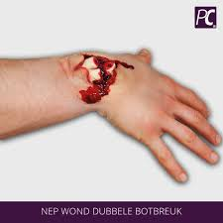
Fractuur
Bij een botbreuk zit er een klein scheurtje in het bot of is het zelfs helemaal verbrijzeld.
Ons lichaam bestaat uit 206 botten die wij in principe allemaal zouden kunnen breken. De meest voorkomende botbreuken zijn: een gebroken pols, gebroken been of gebroken rib.
2 Soorten botbreuken
Gesloten botbreuk: Het bot steekt niet uit het lichaam, maar bevindt zich nog in het lichaam.
Open botbreuk: Het bot steekt door de huid naar buiten. Een open fractuur is vaak ernstiger dan een gesloten fractuur. Dit komt doordat je een groter risico hebt op infecties. Bovendien is er een grotere kans dat er een bloedvat of zenuw beschadigd is.

Slide 6
Fracturen indelen in:
Dwarse botbreuk: Het bot is recht doormidden gebroken. Dit soort botbreuken komen vaak voor in de langere botten en als gevolg van bijvoorbeeld een ongeluk.
Compressiebotbreuk: Bij deze vorm van een botbreuk staat er zoveel druk op het bot dat deze ingedrukt wordt. Dit kan onder andere voorkomen in de wervelkolom.
Spiraalbotbreuk: Het bot is schuin afgebroken. Deze variant van botbreuken wordt bijvoorbeeld veroorzaakt door een val.
Avulsiebotbreuk: Bij deze botbreuk is er een klein stukje bot afgescheurd. Dit kan bijvoorbeeld gebeuren ter hoogte van een peesaanhechting.
Comminutieve botbreuk: Bij deze fractuur is het bot in meerdere ongelijke stukken gebroken. Deze botbreuk kan ernstig zijn doordat de kans op beschadiging van omliggend weefsel erg groot is. Dit is vaak een gecompliceerde breuk.
Greenstickbotbreuk: Bij deze botbreuk is het bot wel gebroken, maar is het botvlies nog intact. Dit type botbreuk komt vaker voor bij kinderen.

Slide 7
Gesloten verwonding
Vier mogelijkheden:
Botbreuk-fractuur
Luxatie-ontwrichting
Verstuiking-distorsie
Kneuzing-contusie

Slide 8
Fractuur symptomen
Pijn
Rode huid
Zwelling
Een krakend geluid bij het bewegen van het bot
Abnormale stand
Schade aan de huid (alleen bij een open fractuur).
Dysfunctie/belasting

Slide 9
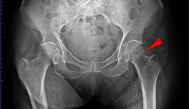
Veel voorkomende fracturen
Femurfractuur (heupfractuur)
breuk van het bovenbeen.
Vaak het gevolg van hoog energetische krachten (HET) zoals vallen en auto/motorongevallen
komt vaak voor bij de oudere patiënt ten gevolge van een val.
Symptomen
pijn en niet belastbaar
verkorting van het aangedane been
endo (binnen)- of exorotatie (buiten gedraaid)van het been afhankelijk van de plaats van de fractuurzijde van de heup
oedeem van het dijbeen
afwijkende stand
verschijnselen van shock
Deze foto van Onbekende auteur is gelicentieerd onder CC BY-SA

Slide 10
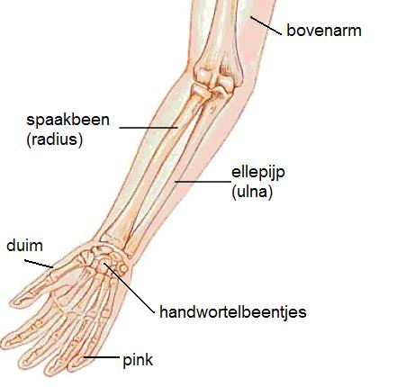
Veel voorkomende fracturen
Enkelbreuk. Vlak boven de enkel bevinden zich het scheenbeen en het kuitbeen. Bij een enkelbreuk zit de breuk vaak in het kuitbeen.
Soms in beiden, zowel scheen- als kuitbeen. Dan is
er sprake van een dubbele enkelbreuk.
Polsbreuk. Het polsgewricht bestaat uit de handwortelbeentjes in de hand en de twee onderarmbotten: het spaakbeen en de ellepijp. Bij een polsbreuk zit de breuk in één van deze twee of beide botten.

Slide 11
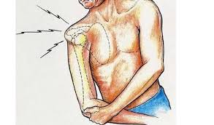
Luxatie
Het uit de kom schieten van een gewricht.
Symptomen:
Pijn, standafwijking, dysfunctie

Slide 12
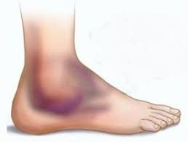
Verstuiking - kneuzing
Contusie-kneuzing
Distorsie- verstuiking
Onderhuids bindweefsel beschadigd ten gevolge van stomp geweld
Pijn, zwelling en verkleuring
Banden om je gewricht verrekt of gescheurd
Pijn, zwelling , verkleuring, strekken en of buigen van gewricht moeizaam
Gaat vanzelf over
Indien 4 stappen doen niet mogelijk is zonder ondersteuning en zwelling/pijn na 4 dagen niet verminderd is > afspraak.

